Slide 1
2조 실습
기획자를 위한 게임엔진 기초
게임 시점과 게임성의 연관

Slide 2
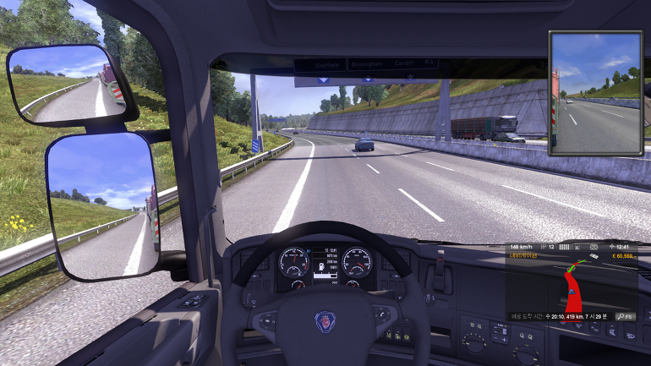
1인칭
실제로 플레이하는 느낌이 든다.
현실감은 있지만 그만큼 3D 멀미에 약한 사람들에겐 힘들 수 있을 것이다.
사용 예시로는 유로트럭 시뮬레이션 처럼 실제로 운전하는 느낌을 주거나 오락실 레이싱 게임에서 자주 사용되는 듯 하다.

Slide 3
사이드 뷰
옆에서 보는 느낌이라 실습에선 장애물을 한번에 파악하기에 어려움이 있었다.
점프나 슬라이드로 장애물을 피하면서 진행하는 느낌인 듯하다.
레이싱 게임엔 비교적 적합하지 않다고 느껴진다.

Slide 4
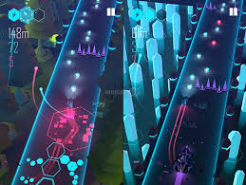
쿼터 뷰
탁 트이고 배경을 잘 볼 수 있는 형태이다.
스피드한 점이 잘 느껴지지 않을 수 있다.
실제 사례를 예시로 들었을 때 비트 레이서라는 게임에선 쿼터 뷰로도 속도감을 줄 수 있었다.

Slide 5
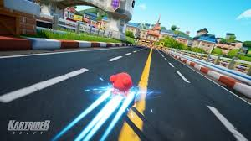
백 뷰 (3인칭)
현재 대부분의 게임이 이 시점으로 레이싱 게임을 만든다고 생각한다.
플레이어와 함께 시야에 보여서 속도감이 더욱 잘 느껴진다.
레이싱 게임에 비교적 적합하다고 느껴진다

Slide 6
탑 뷰
피하는 게임들에 자주 접목되는 뷰이기에 레이싱 게임 자체도 피하는 게임으로 보인다
속도감이 덜하지만 장애물을 어렵게 배치한다면 재미를 느낄 수 있을 것 같다

